Slide 1



«Мир искусства – победа над Солнцем!»
итоговое занятие-панорама
И.В. Ханько,
педагог дополнительного образования,
методист МОУ ДЮЦ Волгограда

Slide 2


Slide 3
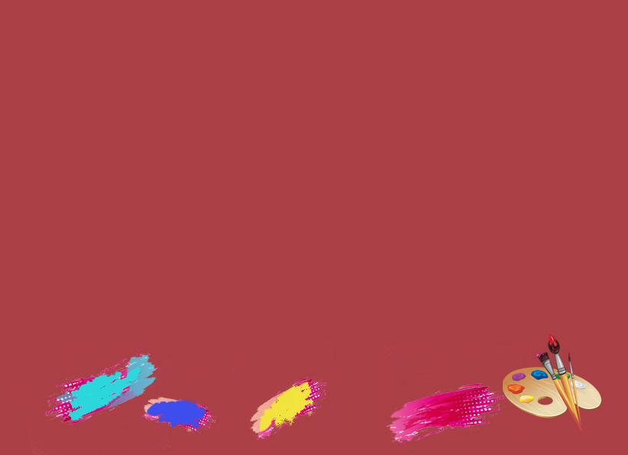
Творческий метод
Беспредметное Искусство
Красота и гармония Искусства
Цветовая масса, форма, фактура
Комбинация цветов
Дизайн-метод

Slide 4
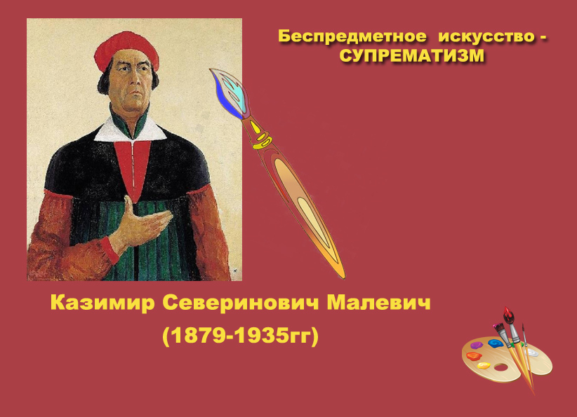

Slide 5


Slide 6
Творческий метод
«Пейзаж, похожий на картину, не годится для картины»
Эмоции и движение
Плоские пастозные мазки
Цвет – эмоция
Фактура мастихина, кисти, пальца

Slide 7


Slide 8


Slide 9
Творческий метод
Реализм и сказка
Создание атмосферы через пейзаж
Заливка акварели с пятнами и каплями
Белый фон

Slide 10


Slide 11


Slide 12
Творческий метод
Система Сезанна
Натура – главная ценность
Реализм + импрессионизм
Игра, задор, фольклорное начало
Графические приемы

Slide 13


Slide 14


Slide 15
Творческий метод
Конструктивное начало
Переливы цвета
Картина – плоскость, покрытая образами
Сказочный дух
Декоративность
Полеты во сне и наяву

Slide 16


Slide 17
ПОБЕДА
НАД
СОЛНЦЕМ!!!

